Slide 1
2-Ayırma tekniklerinin sınıflandırılması
1-Yaygın kullanımına göre ayırma teknikleri
1- Çöktürme ile ayırmalar
2- Damıtma ile ayırmalar
3- Süblimasyon ile ayırmalar
4- Ekstraksiyonla ayırmalar
5-Kromatografik ayırmalar
6- Süperkritik akışkan ekstraksiyonu ve Süperkritik akışkan kromatografisi
7-Elektroforetik ayırmalar

Slide 2
2-Ayrılan maddenin bulunduğu fazdan alınan faza göre ayırma teknikleri:
Ayırma işlemleri iki ayrı faz oluşturmayı esas alır. Fazlardan birinde analit diğerinde matriks (girişimci) bulunur. Fazların ayrılması ile analit ve matriks ayrılmış olur.
İlk faz | Son faz | Teknik
sıvı | katı | Çöktürme, sıvı-katı kromotografi(TLC, HPLC, iyon değiştirme) kristallendirme
sıvı | sıvı | Sıvı-sıvı ekstraksiyon, sıvı kromatografi
sıvı | gaz | damıtma
gaz | katı | Adsorpsiyon, absorpsiyon, gaz-katı kromatografi
gaz | sıvı | Adsorpsiyon, absorpsiyon, gaz-sıvı kromatografi
gaz | gaz | Gaz difizyonu (izotop ayırması)
katı | katı | Manyetik ayırma
katı | sıvı | Liç işlemi ( liçing)
katı | gaz | süblimleşme

Slide 3
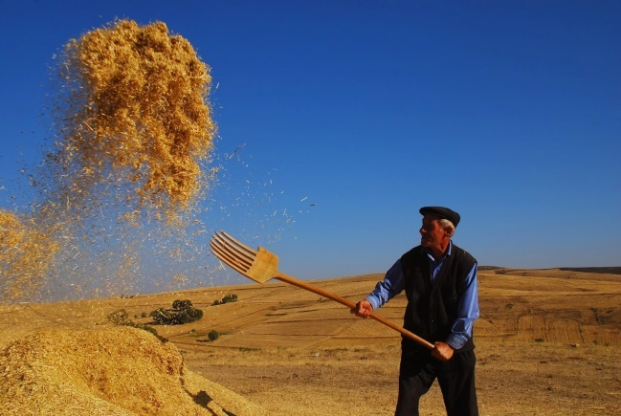
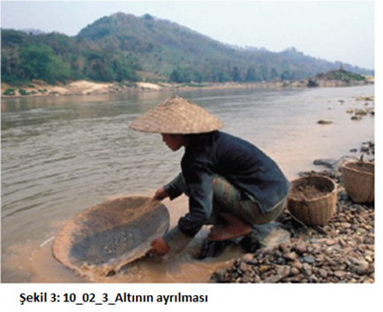
3-Ayrılma mekanizmasına göre ayırma teknikleri
1. Yoğunluk farkından faydalanma
Dinlendirme (durultma)
Aktarma (dekantasyon)
Santrüfüj yöntemi ile ayırma
2) Uçuculuk farkından faydalanma
Buharlaştırma (evaporasyon)
Kurutma
Damıtma
Süblimleştirme
3) Çözünürlük farkı
Çöktürme
Kristallendirme

Slide 4
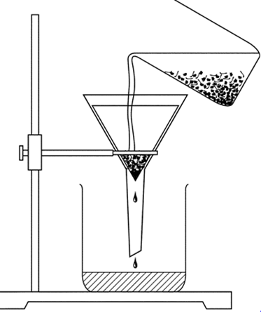
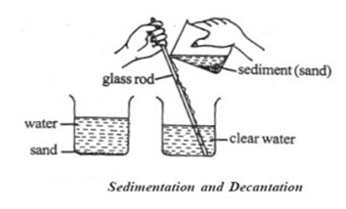
4) Manyetik özellik farkı
5) İki faz arasında dağılım
Liçing
Flotasyon
Ekstraksiyon
Kromatografik ayırma
Süperkritik akışkan ekstraksiyonu ve Süperkritik akışkan kromatografisi
6-Elektriksel özellik
Elektroliz
Elektroforetik ayırmalar

Slide 5
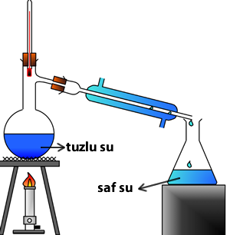
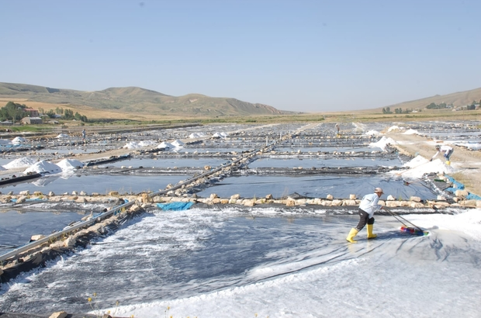
7) Boyut farkı
Süzme
Flokülasyon
Diyaliz
8) Osmotik basınç
Osmoz
Ters osmoz

Slide 6
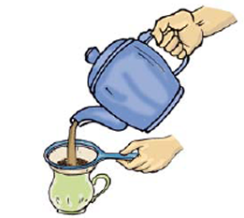
9-Diğer
Eleme:
Süzme:
Yüzdürme:
Durultma: (dinlendirme)
Aktarma: (dekantasyon)
Flokülasyon: (topaklaştırma) Çok ince tanecikli olduğu için çökeltilemeyen bir kolloiddeki katı taneciklerini, uygun maddeler katarak bir araya yaklaştırıp, büyüterek çöktürme işlemi.
Koagülasyon: (pıhtılaştırma)
Flotasyon: (Yüzdürme) Öğütülmüş cevherleri basınçlı hava ve köpük yapıcı maddelerin yardımıyla su yüzeyinde toplayarak yapılan bir tür zenginleştirme işlemi.
Santrifüjleme: Merkezcil kuvvet etkisiyle çöktürme

Slide 7
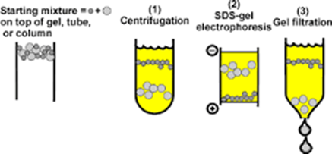
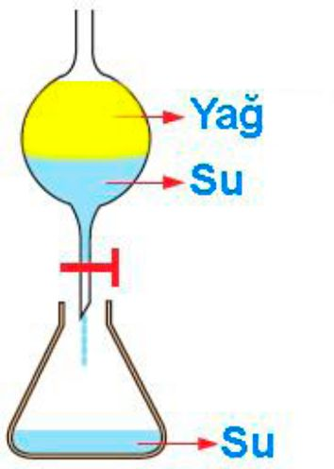

Slide 8
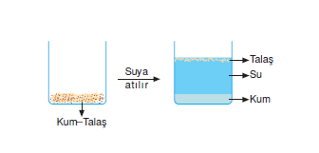
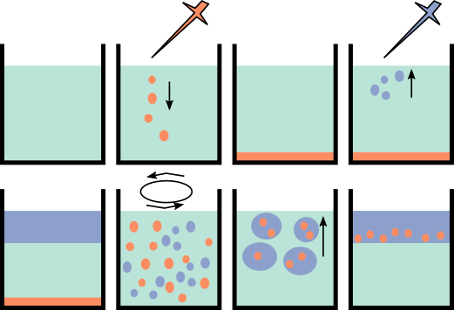
Yüzdürme

Slide 9
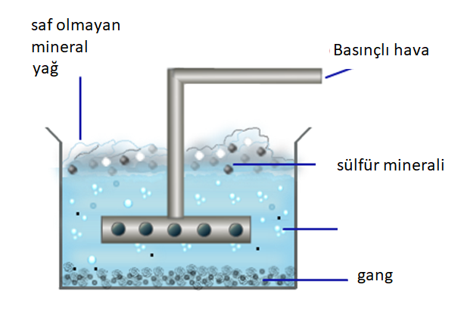

Slide 10
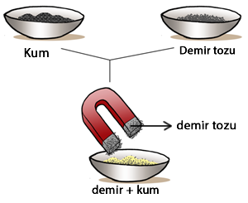
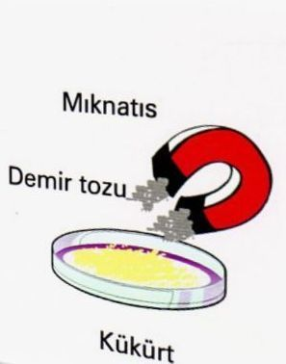
Manyetik ayırma

Slide 11
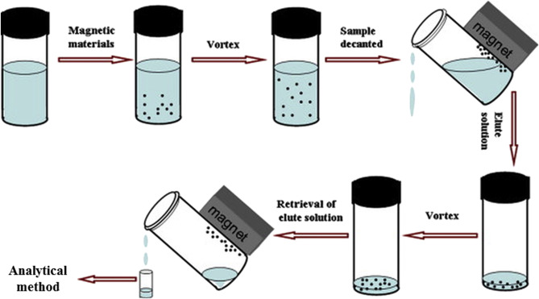
Manyetik katı faz ekstraksiyonu

Slide 12
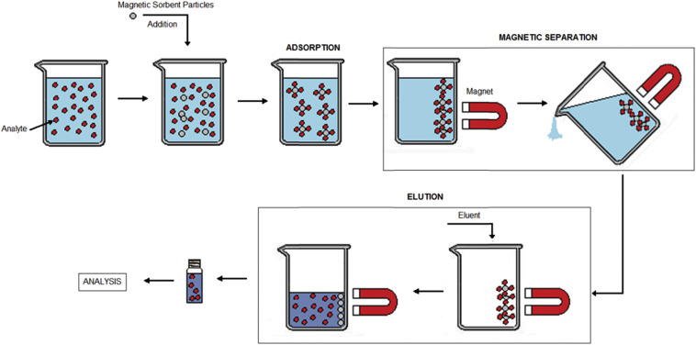

Slide 13
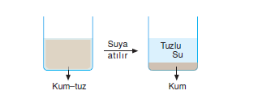
Çözünme
Kum + tuz
Çözünmeyen + çözünen
CaCO3 + NaCl

Slide 14
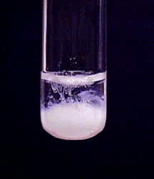
Çöktürme
Ag⁺_{(suda)} + NaCl → AgCl(k)
Çözünen + Çöktürücü reaktif → çözünmeyen bileşik

